Slide 1

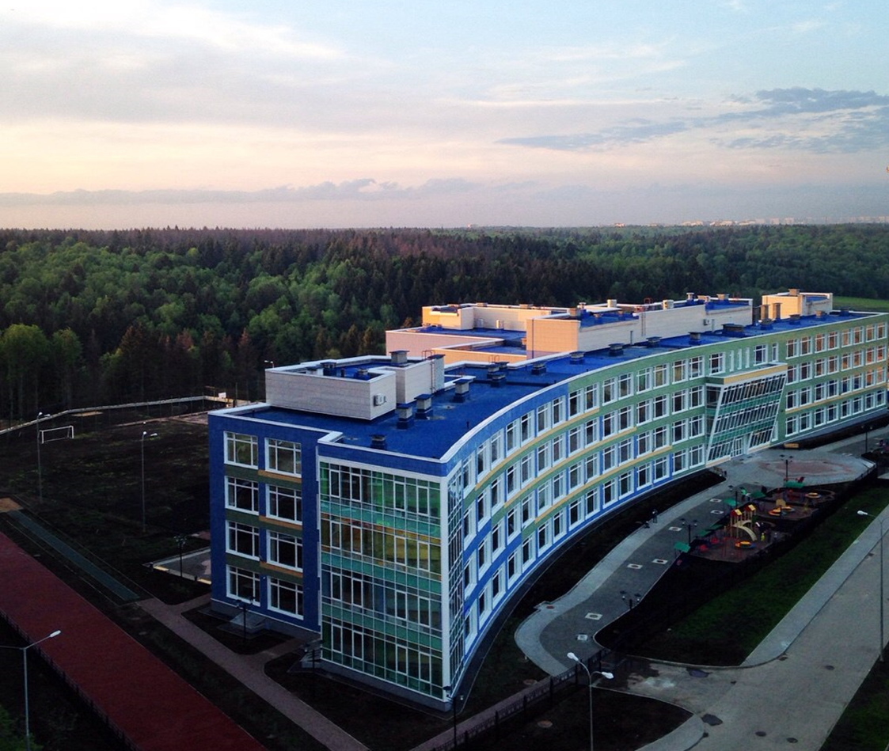

Волонтерская деятельность в структуре многофункционального проекта
«Популярная космонавтика»
в МБОУ СОШ №18 г. Красногорск МО
ВОЛОНТЕРСКОЕ И ПАТРИОТИЧЕСКОЕ ОБЪЕДИНЕНИЕ «ЭНЕРГИЯ»
ОБРАЗОВАТЕЛЬНЫЕ
КУРСЫ И ДОПОЛНИТЕЛЬНОЕ
ОБРАЗОВАНИЕ
МУЗЕЙ
«История
космонавтики»

Slide 2
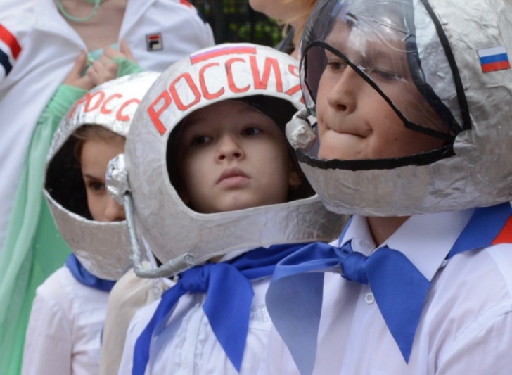
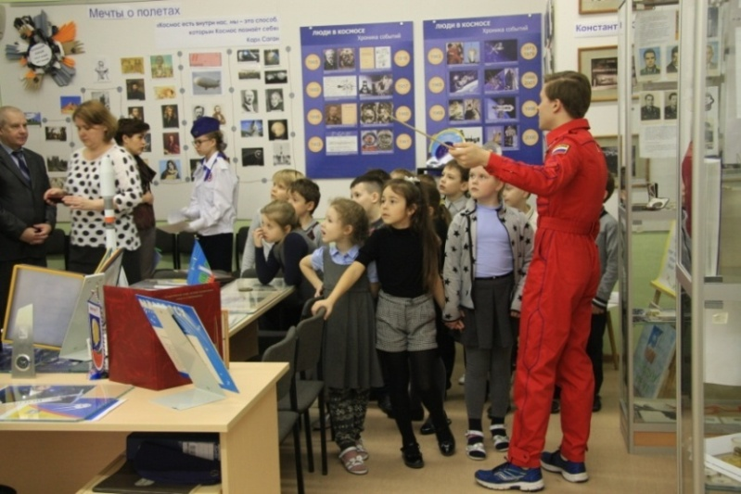
ЦЕЛИ ПРОЕКТА:
В социально-культурной сфере:
- вовлечение молодежи в волонтерскую деятельность, содействие социальной и культурной интеграции молодого поколения в современном мультикультурном мире; Расширение просветительской деятельности в рамках популяризации достижений российской космонавтики;
В сфере самореализации личности:
- воспитание чувства гражданской ответственности. Формирование осознанного стремления каждого ребенка к личностному росту; возрождение интереса школьников к техническим профессиям и космонавтике в целом

Slide 3
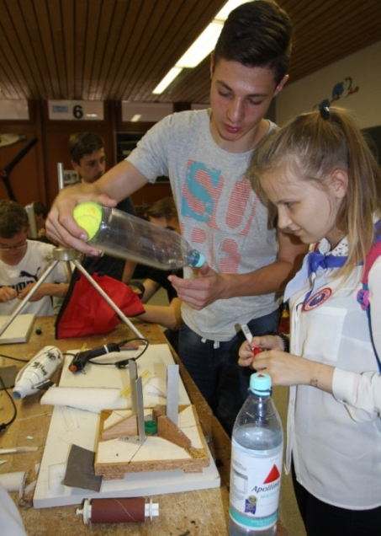
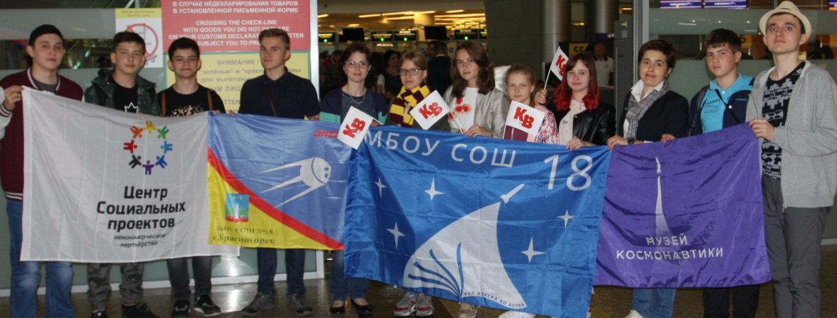
Задачи проекта
Создание оптимальных условий для взаимодействия
учащихся, увлеченных космонавтикой в ходе совместной
Волонтерской деятельности деятельности.
- Вовлечение максимального количества финансовых,
творческих, личностных ресурсов в проект.
- Дальнейшее развитие просветительского музейного
проекта «Поехали!» совместно с другими образовательными ,
культурно-просветительских организациями, представителями
активной общественности, бизнеса и СМИ, в том числе и иностранными.
- Вовлечение учащихся в добровольческую деятельность различной направленности
- Продвижение и популяризация деятельности проекта в Сети Интернет (группы «Популярна космонавтика» в ВКонтакте, Facebook и др.)

Slide 4
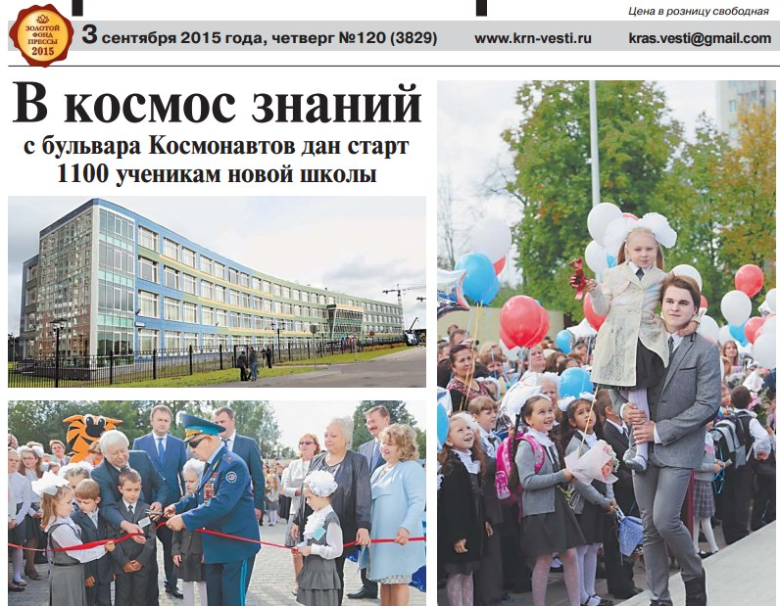
Открытие школы 1 сентября 2015
Почётный куратор школьного музея:
- Алексей Архипович Леонов — Дважды Герой Советского Союза,
космонавт № 11, первый человек, вышедший в открытый космос.

Slide 5
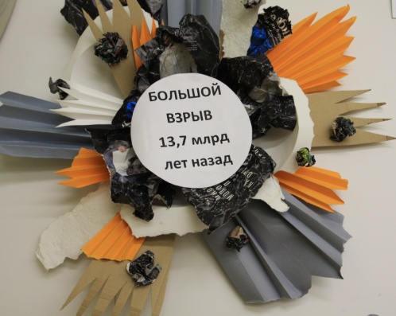
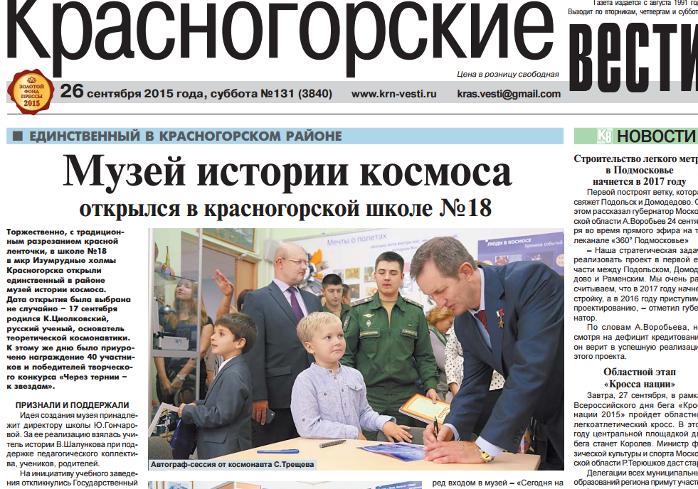
Официальное открытие музея
17 сентября 2015 года
Герой России, летчик-космонавт Сергей Евгеньевич Трещев

Slide 6
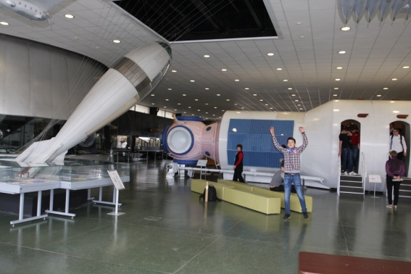
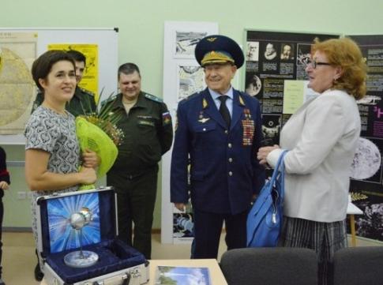
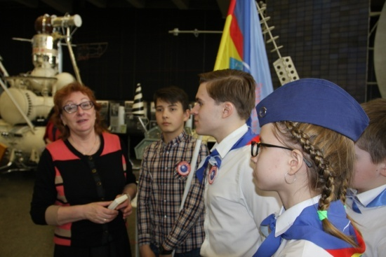
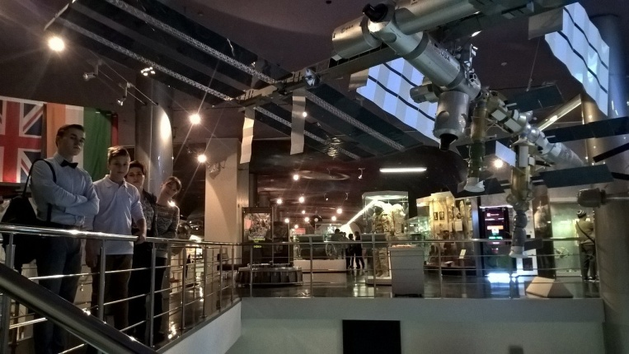
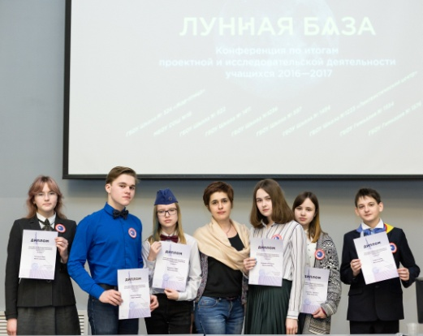
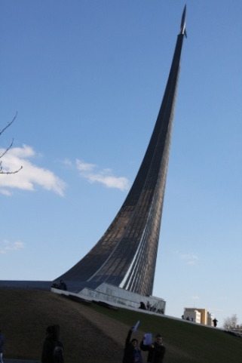
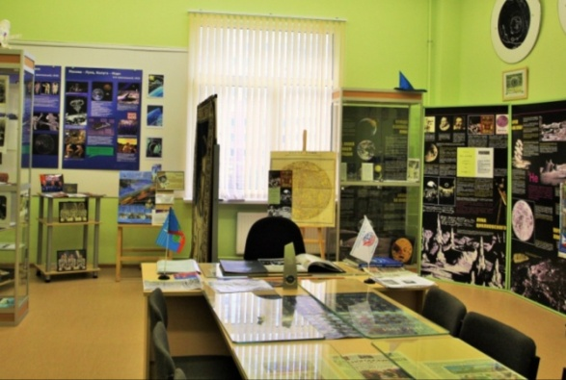
НАШИ НАСТАВНИКИ
Cотрудничество и осуществление совместной деятельности
ГМИК им. К.Э.Циолковского (г.Калуга)
Мемориальный музей космонавтики (г.Москва)

Slide 7
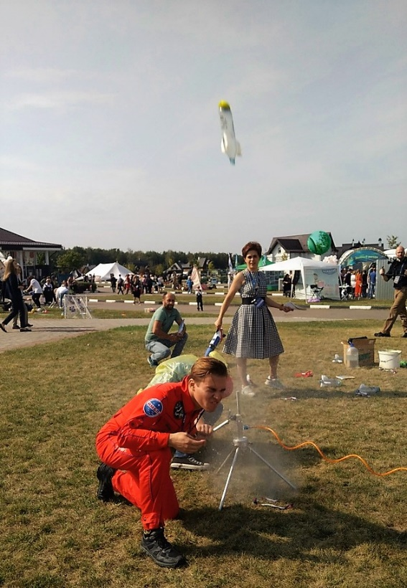
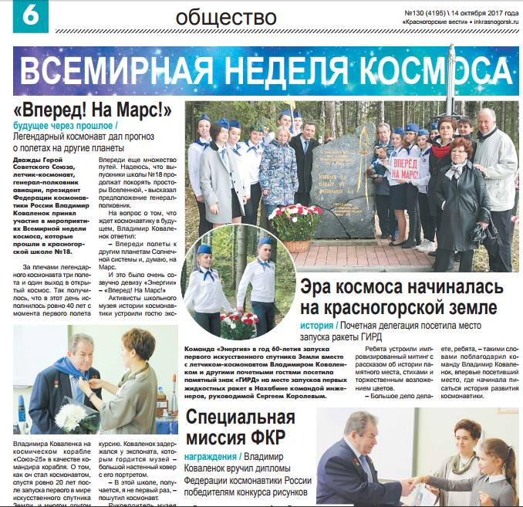
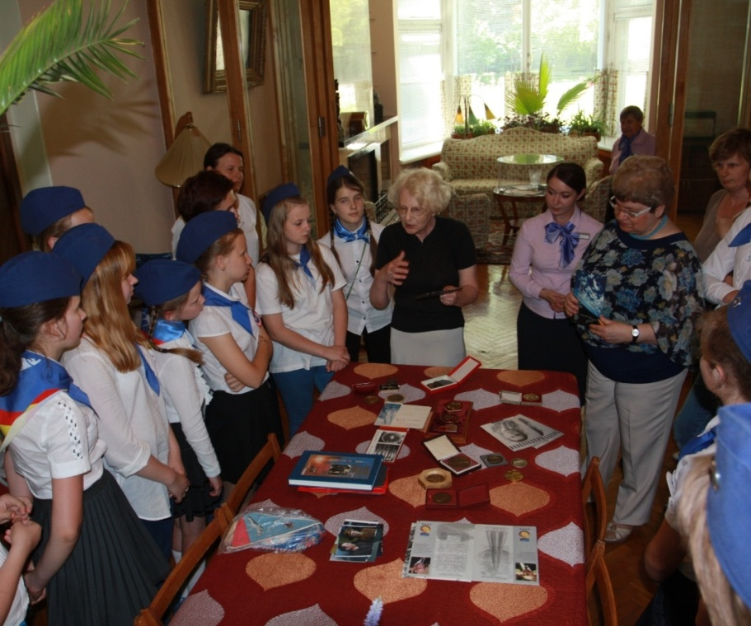
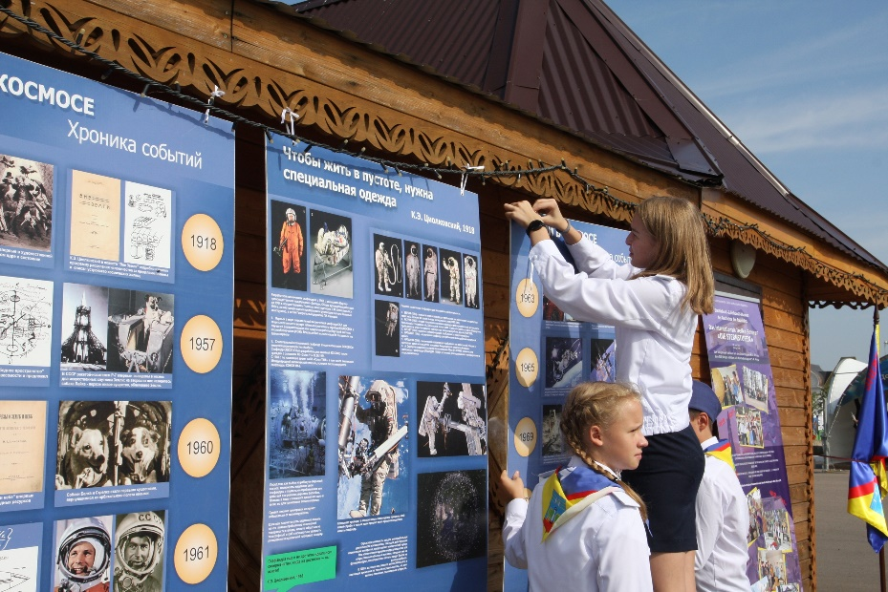
МУЗЕЙ ДЛЯ ДЕТЕЙ
– ЭТО МУЗЕЙ СОЗДАННЫЙ ДЕТЬМИ
.
Встреча актива музея с дочерью академика Мишина Василия Павловича – одного из основоположников практической космонавтики, соратника С.П.Королёва

Slide 8
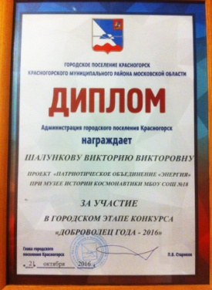
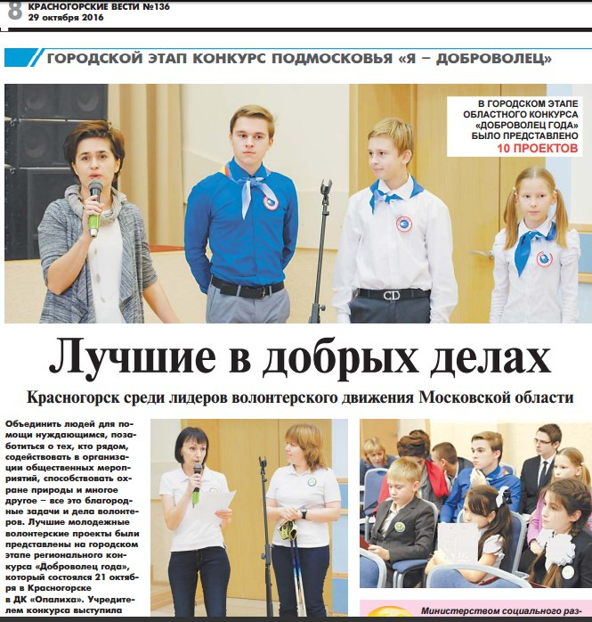
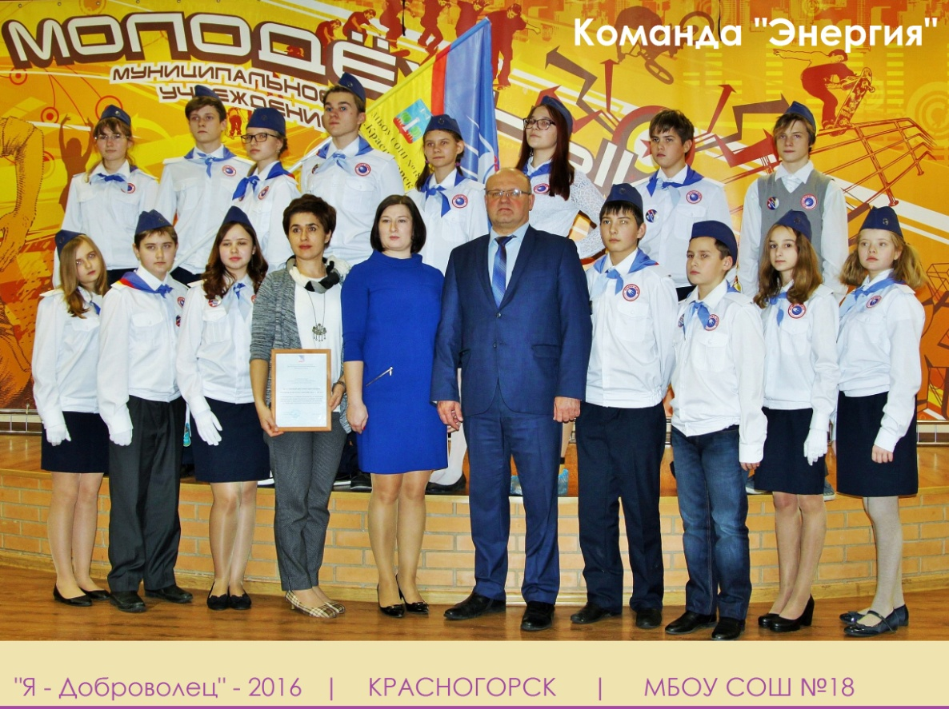
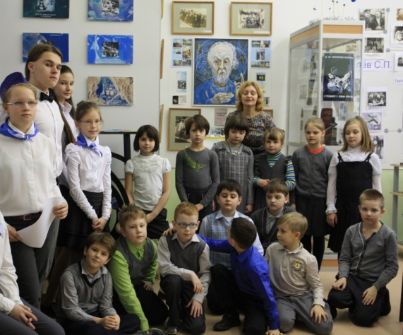
Культурное волонтёрство – наш музей открыт для всех !

Slide 9
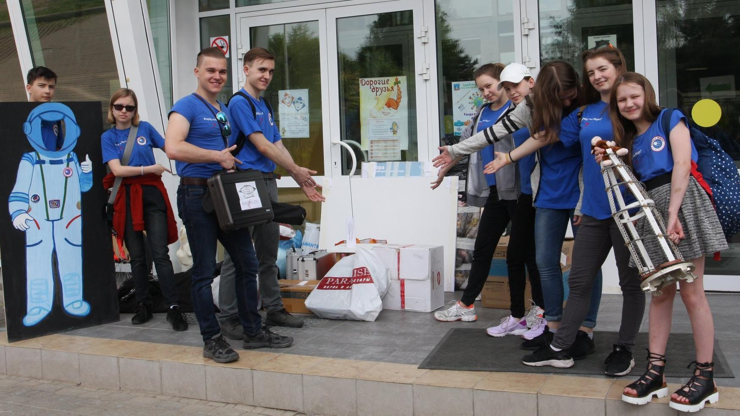
МУЗЕЙ В ДВИЖЕНИИ
ПРОЕКТ «ПОЕХАЛИ!»
«У вас нет музея КОСМОНАВТИКИ?
Тогда мы идем к вам!»

Slide 10
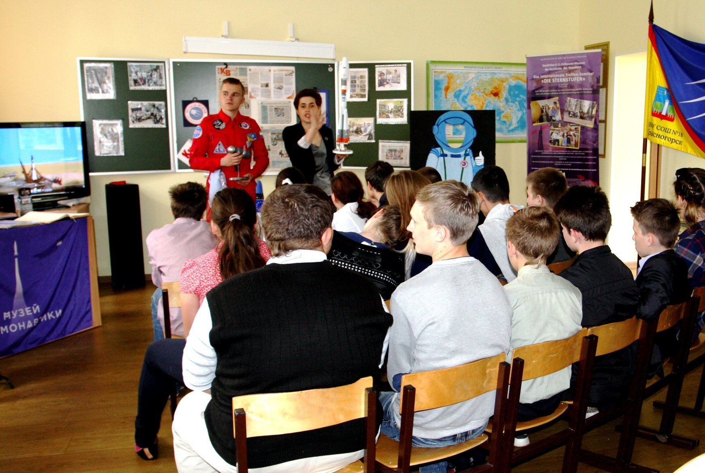
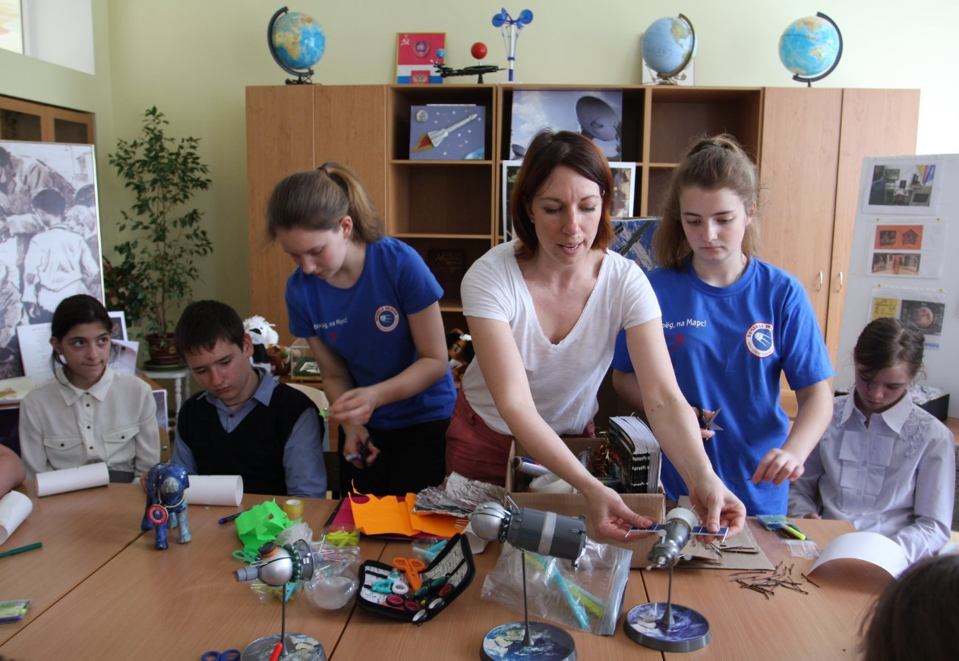

Мастер-классы и просветительская работа
МБОУ "Дедовская школа - интернат для обучающихся с ОВЗ"

Slide 11
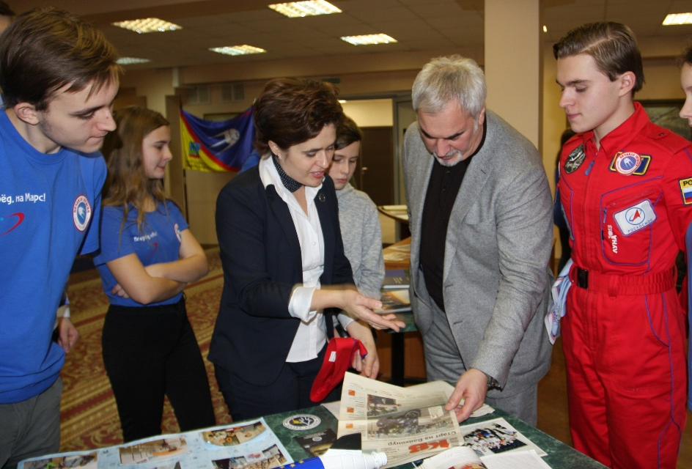

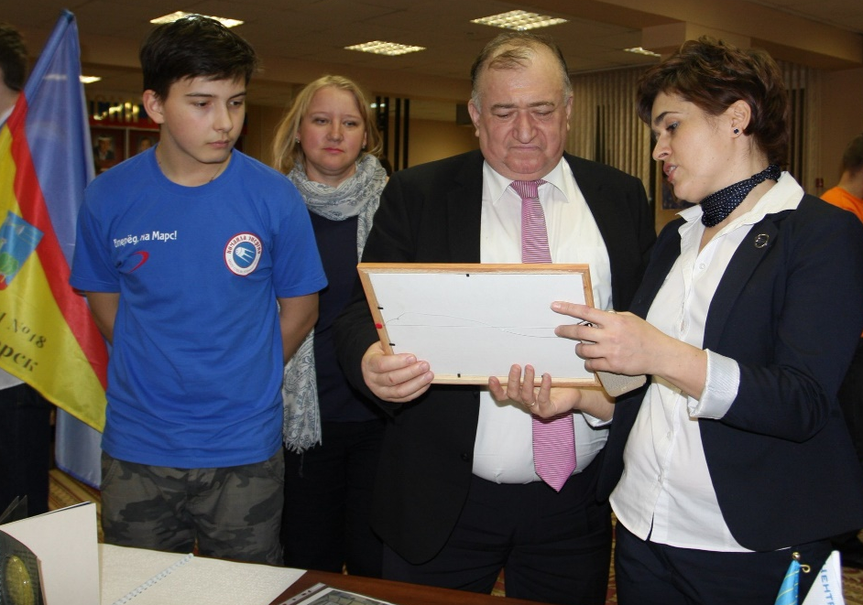
«Звёзды среди звёзд»
ДЕНЬ ДОБРОВОЛЬЧЕСКОГО ДВИЖЕНИЯ В Г.О.КРАСНОГОРСК

Slide 12
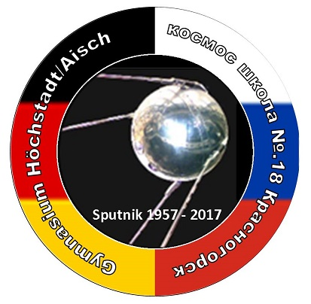
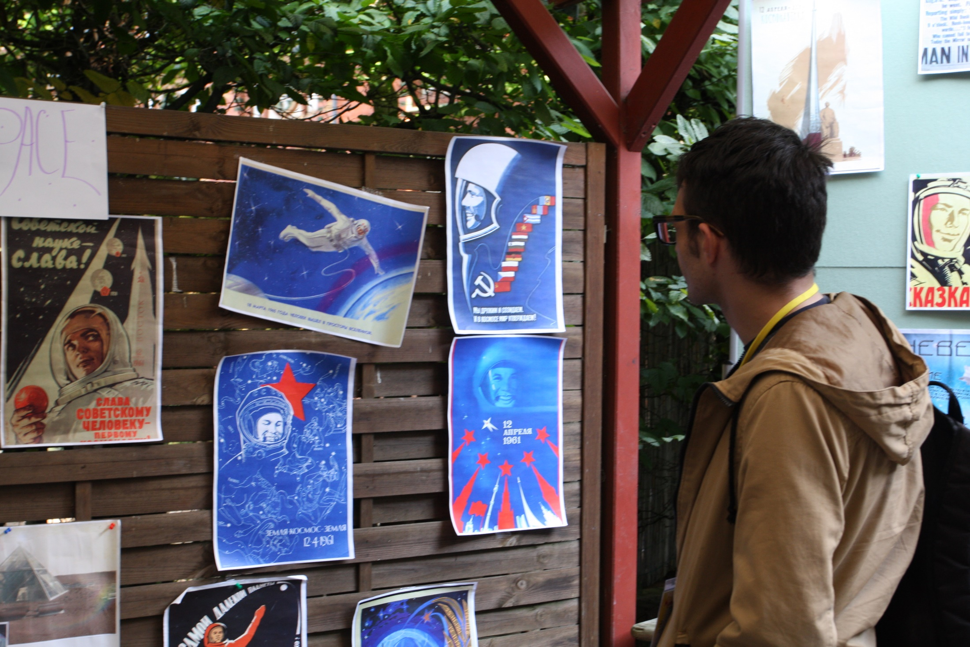
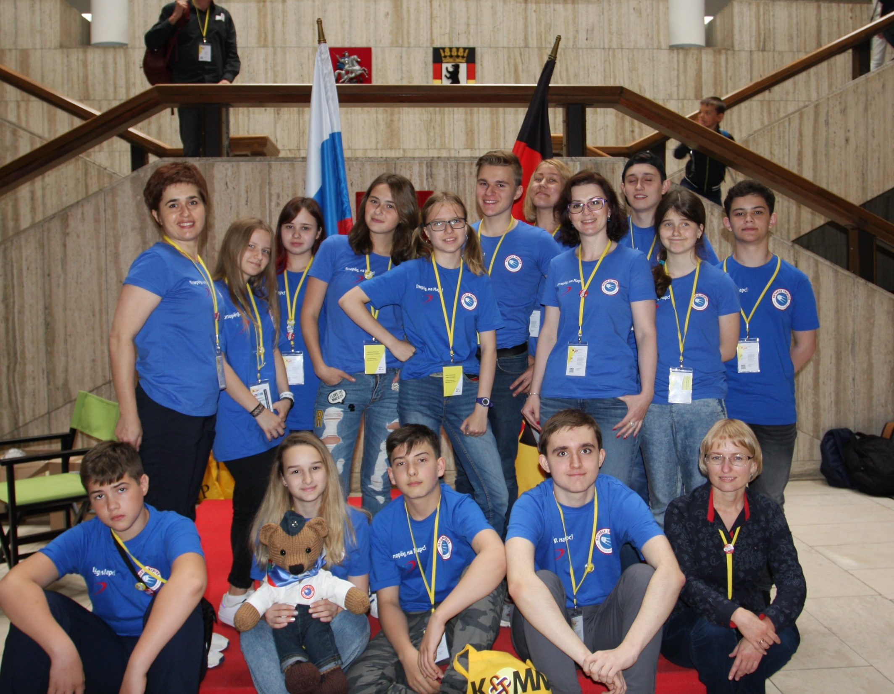
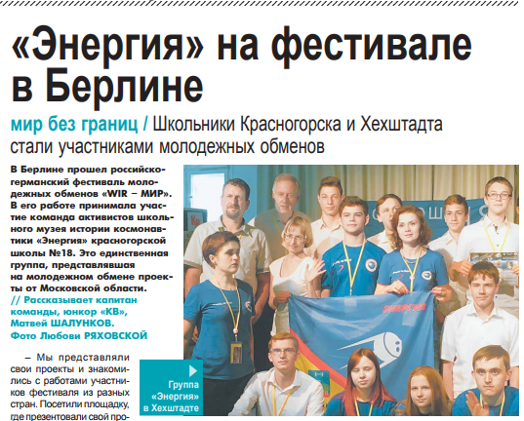
РУССКИЙ КОСМОС
В БЕРЛИНЕ
«

Slide 13
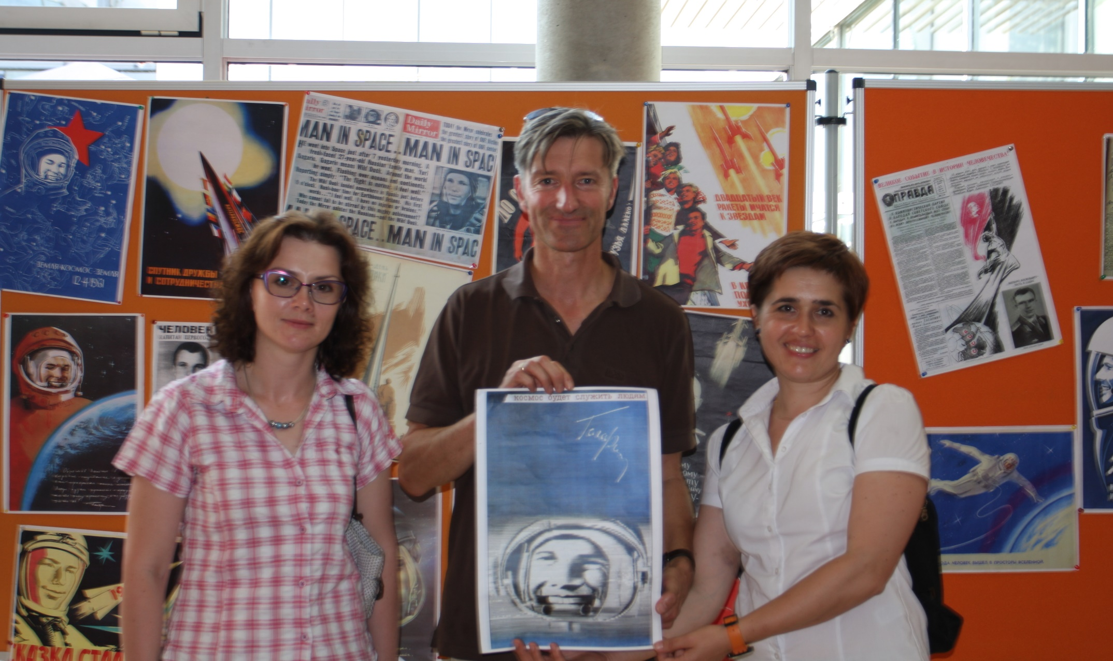
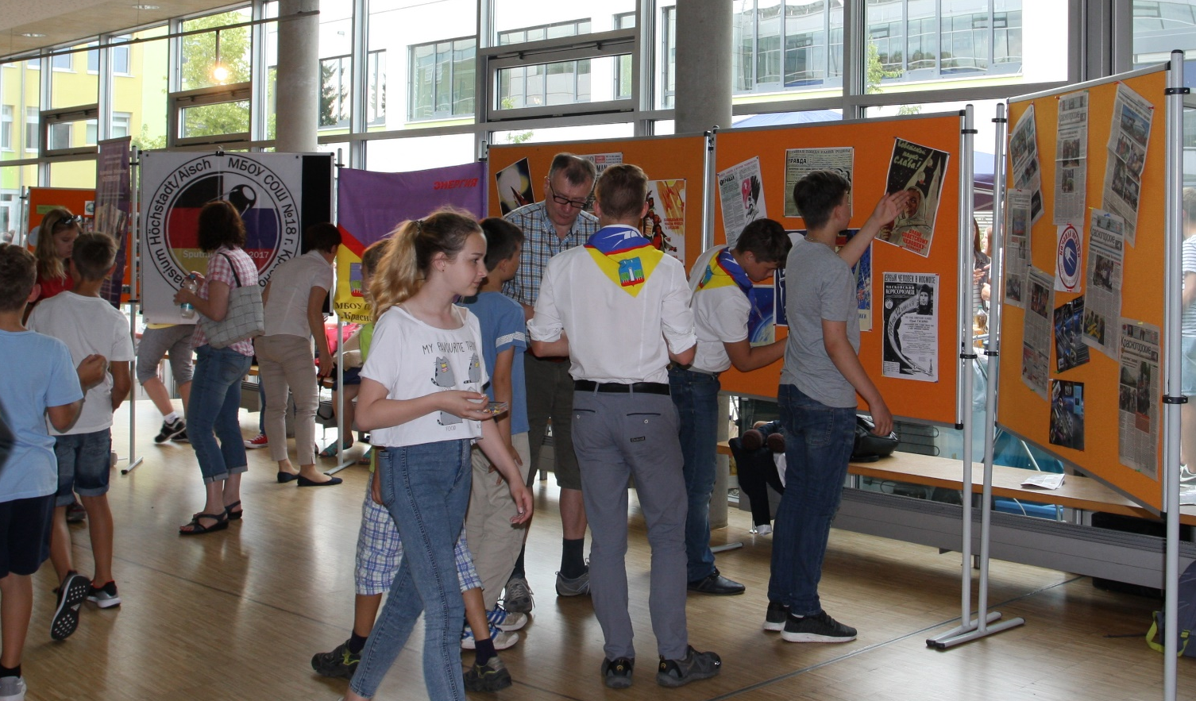
Музей
«История космонавтики» в гимназии немецкого города
Хёхштадт-на-Айше
НАРОДНАЯ
ДИПЛОМАТИЯ
В ДЕЙСТВИИ

Slide 14
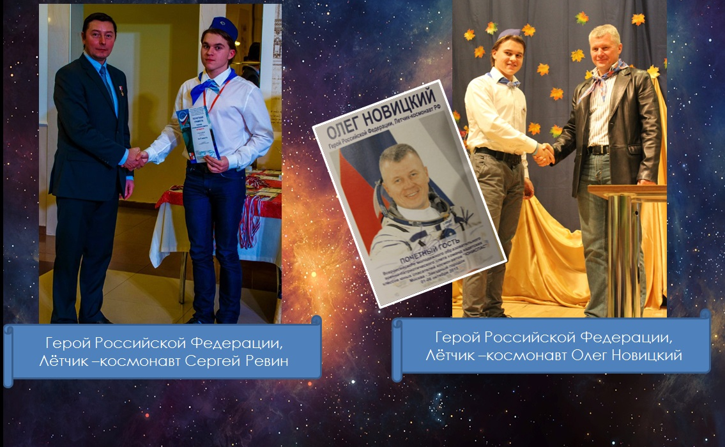
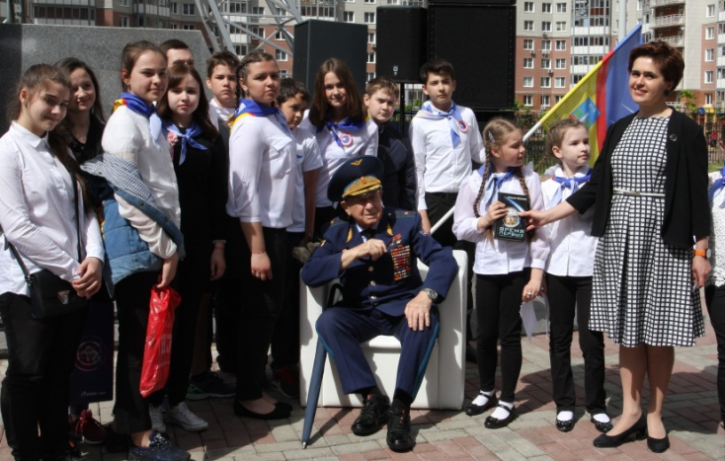
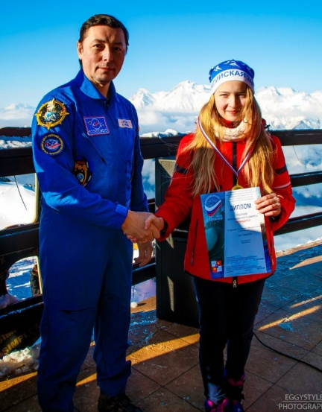
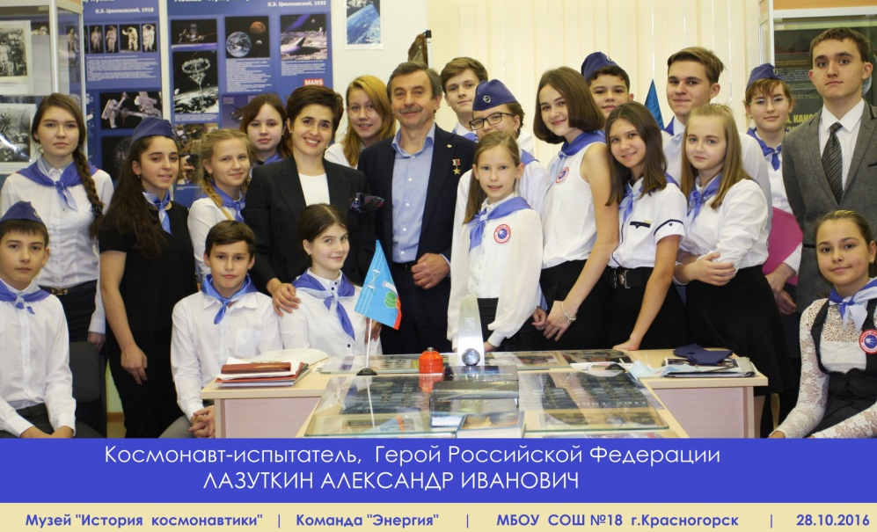
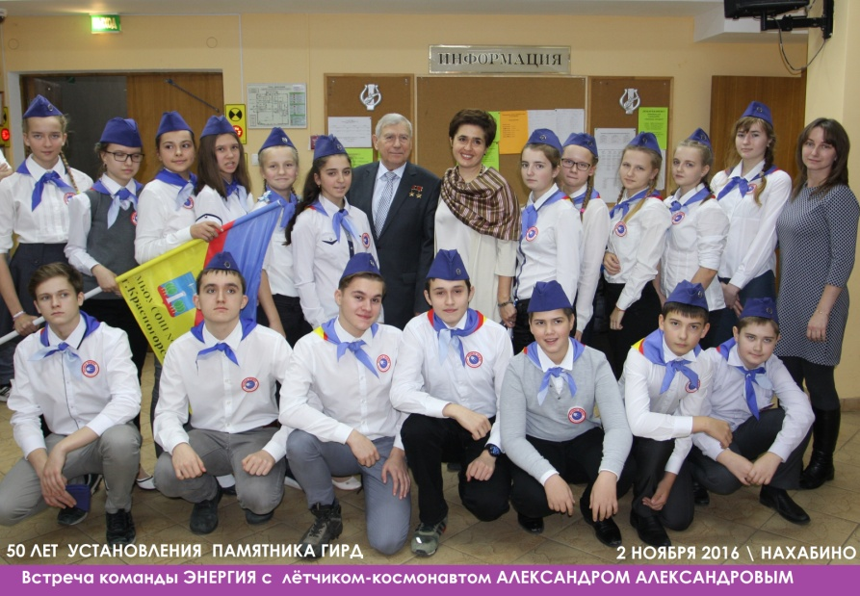
Организация и проведение встреч для учащихся различных образовательных учреждений с космонавтами

Slide 15
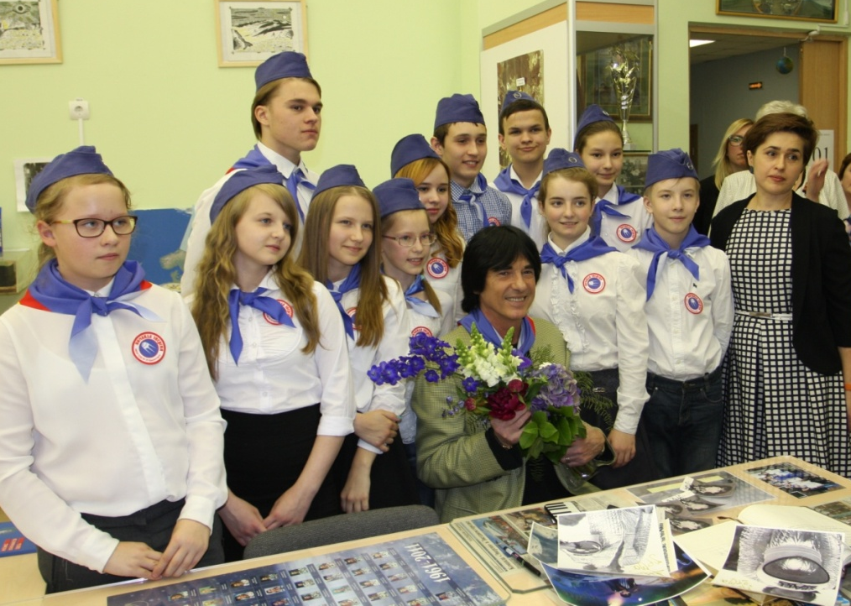
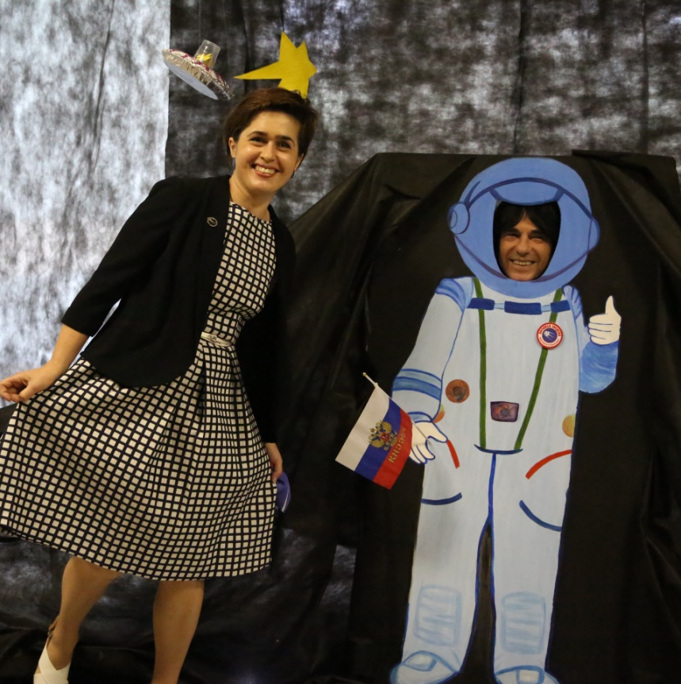
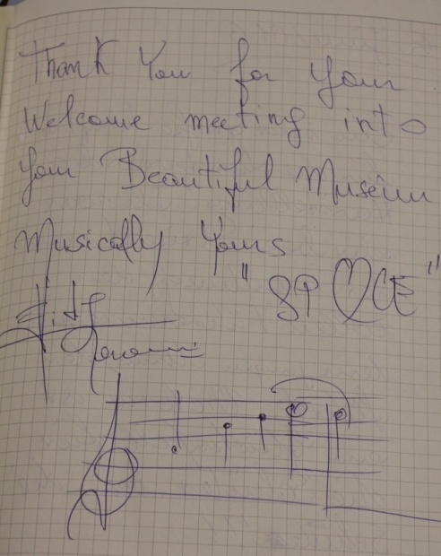
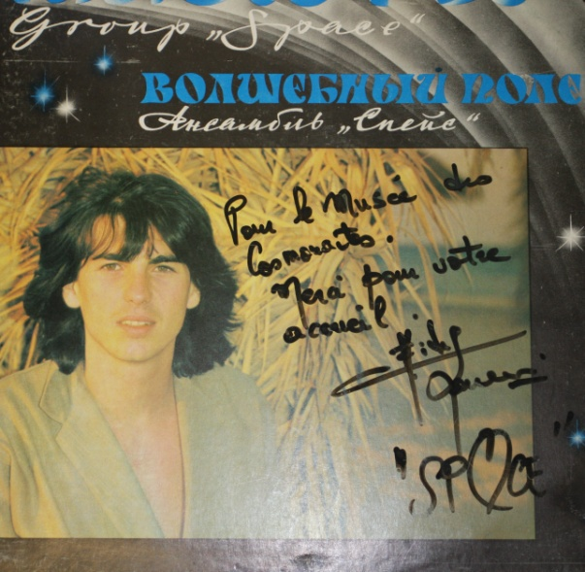
Организация и проведение творческих встреч
Пионер электронной музыки ,
французский композитор
Дидье Маруани (группа «Space)
гость музея «История космонавтики» в МБОУ СОШ №18

Slide 16
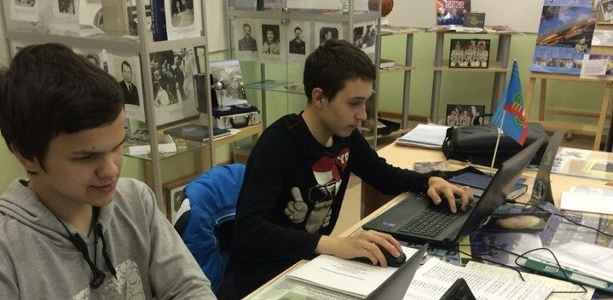
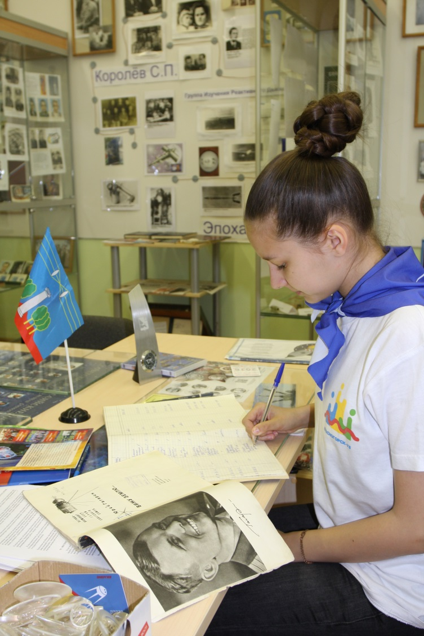
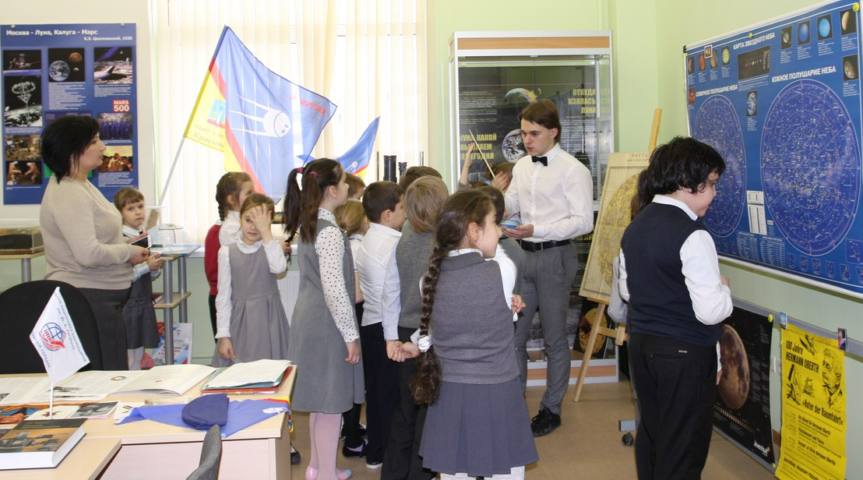
Экскурсионная и фондовая

Slide 17


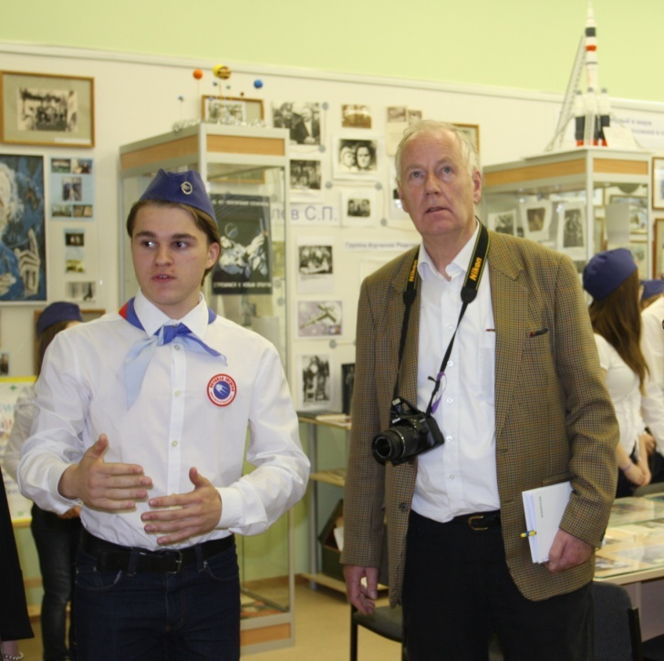
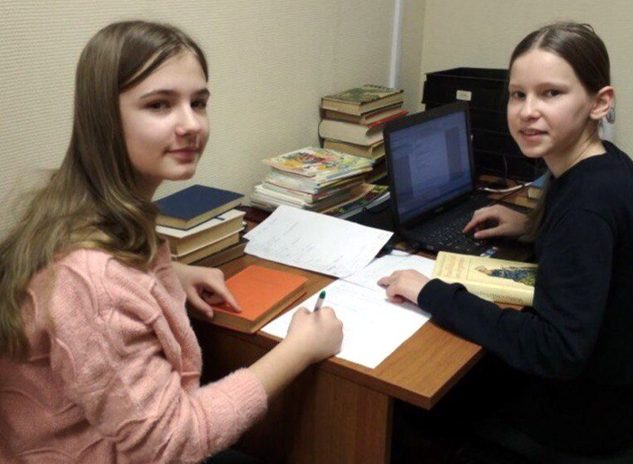
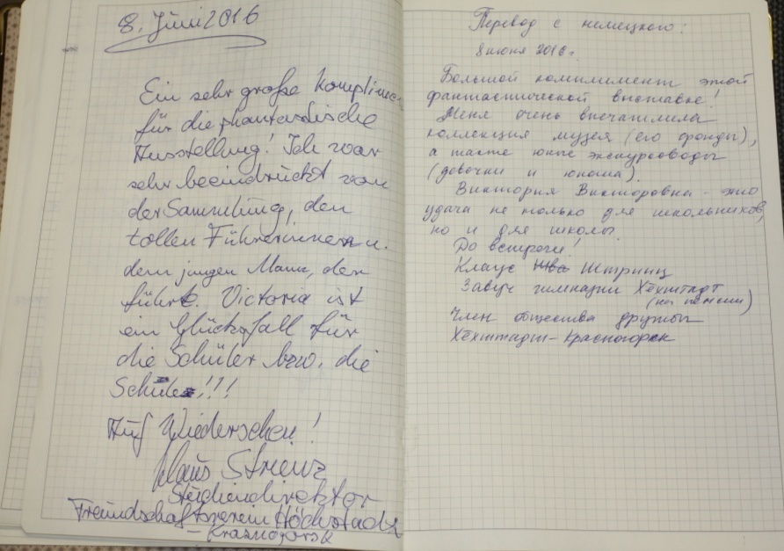
Помощь и участие в мероприятиях
Общества дружбы
«Красногорск-Хёхштадт»
Создание библиографического
Фонда Общества
Встречи делегаций городов- побратимов. Экскурсионная работа на английском языке

Slide 18
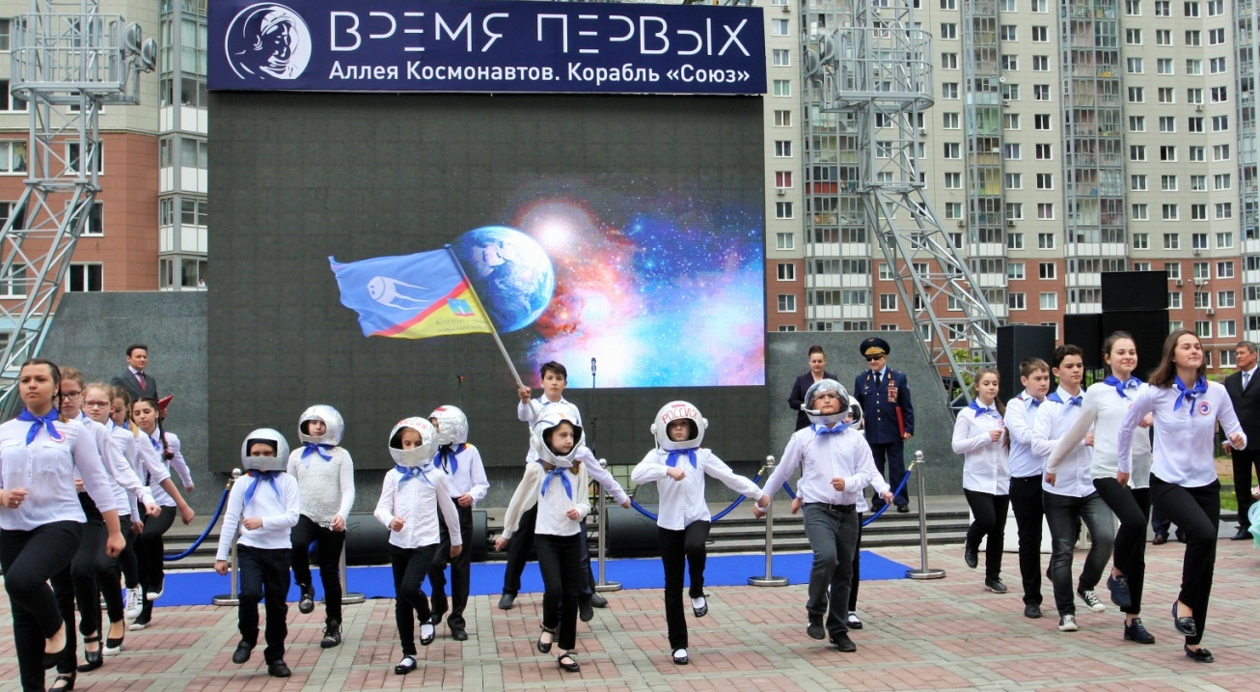



Участие в городских и окружных мероприятиях
Церемониях открытия памятников
космическим кораблям «Восток -1», «Союз»

Slide 19



Поднимаем голову!
Участие и организация акций «Общих действий»

Slide 20



НЕ ТОЛЬКО КОСМОС !

Slide 21



Оказание помощи общественным организациям, культурными, музейными центрами в организации мероприятий
Открытие выставки "Трудно быть главным после гения" (Мемориальный музей космонавтики г.Москва)
Акция
«НЕИЗВЕСТНЫЙ-ИЗВЕСТНЫЙ
СОЛДАТ».
Выставка «1943. В штабах Победы».
Выставка детского творчества «ЭРА ФАНТАСТИКИ»
ЦВЗ «Манеж»
акцию «НЕИЗВЕСТНЫЙ-ИЗВЕСТНЫЙ СОЛДАТ», посвященной памяти погибших в Великой Отечественной войне, которая состоится 22 июня в рамках выставки «1943. В штабах Победы».

Slide 22


МЫ ПОМНИМ!
МЫ ГОРДИМСЯ!

Slide 23



ПОМОЩЬ В ОРГАНИЗАЦИИ И ПРОВЕДЕНИИ БЛАГОТВОРИТЕЛЬНЫХ МЕРОПРИЯТИЙ
Фестиваль "Дом, в котором живёт счастье»
для многодетных семей в усадьбе «Знаменское-Губайлово»

Slide 24




Мы – ВОЖАТЫЕ1
Ежегодная работа в качестве волонтеров в летнем школьном лагере

Slide 25



Участие в областных фестивалях
«День Молодёжи» (г.Одинцово)

Slide 26




Участие в экологических проектах

Slide 27


Оказание помощи приютам для животных
Акция помощи бездомным животным «Помоги четвероногому другу!» Организация сбора кормов для животных школе.

Slide 28

ОРГАНИЗАЦИЯ СБОРА ПОМОЩИ ДЛЯ НУЖДАЮЩИХСЯ
В МБОУ СОШ №18
Благотворительной акция "Дарим добро" городского округа Красногорск

Slide 29


Участие в проекте «Народное кино»
10 октября 2016 года
запуск кинопроекта «Народное кино»
Краудфандинговой платформа Бумстартер https://boomstarter.ru

Slide 30



ВОЛОНТЕРСКАЯ КОМАНДА «Энергия» - НЕОТЪЕМЛЕМАЯ ЧАСТЬ ПРОЕКТОВ - лауреатов Премии
Губернатора Московской области
«Наше Подмосковье»
в 2016, 2017, 2018 г.г.

Slide 31

Результаты работы
В МБОУ СОШ №18 г.о.Красногорск успешно действует Музей «История космонавтики» и
патриотическое волонтерское объединение ЭНЕРГИЯ – самоуправляемая , разновозрастная команда активных, увлеченных общим делом школьников с активной жизненной позицией

Slide 32

Участие в церемонии закрытия года перекрестных молодежных обменов под патронатом министров иностранных дел России и Германии
Талисман команды ЭНЕРГИЯ медвежонок КОСМИШКА-JUNIOR –
подарок Министру иностранных дел РФ – Лаврову С. В

Slide 33
Перспективы развития
При условии дальнейшего вовлечения учащихся в волонтерскую деятельность, расширение партнерских связей, вовлечение некоммерческих объединений и активных представителей бизнеса в проект, он сможет развиться в полноценную волонтерскую платформу, доступную
для каждого учащегося
«Вперёд , на МАРС !»
Фридрих ЦАНДЕР

